Slide 1
SAURON Localização e Navegação de um Robô Móvel de Baixo Custo
Computex Corporation apresenta:
Felipe Godoy
Pedro d’Aquino
Rafael da Silva
Rafael Ruppel

Slide 2
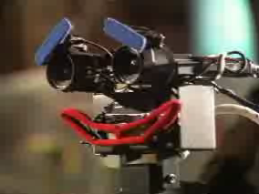
Motivação
Robôs-guias foram empregados com sucesso em museus dos EUA e Europa
Alto custo
RoboX: US$ 400 000

Slide 3
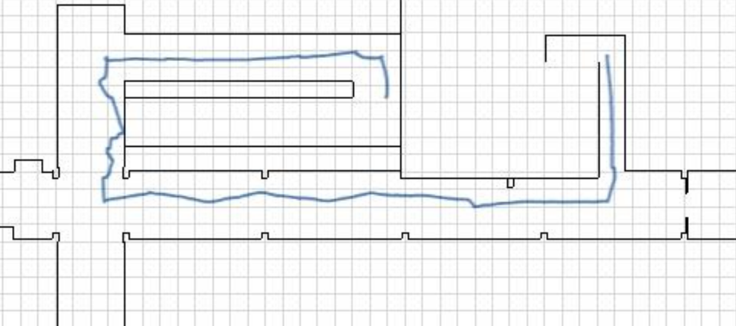
Objetivo
Robô-guia de baixo custo
Localização e Navegação
Mapa conhecido
Prédio da Engenharia Elétrica

Slide 4
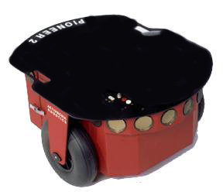
Equipamento
Notebook
8 sonares
Odômetro
Câmera

Slide 5
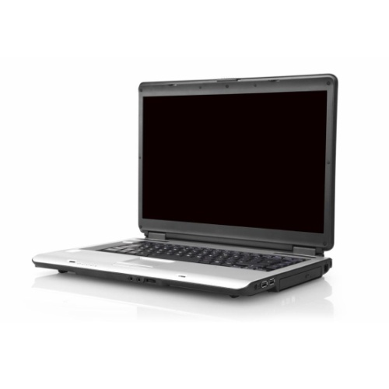
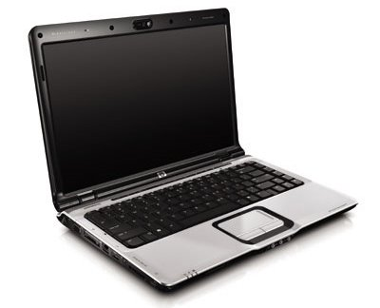
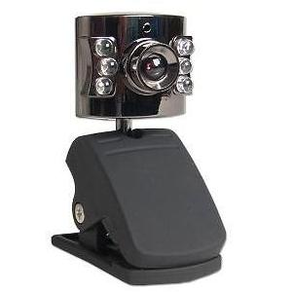
Arquitetura de Hardware
Cliente Remoto
Servidor Embarcado
WiFi
Serial
USB
Webcam
8 sonares
Odômetro

Slide 6
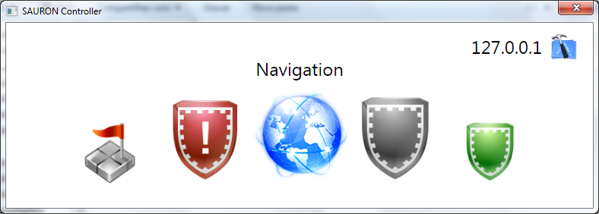
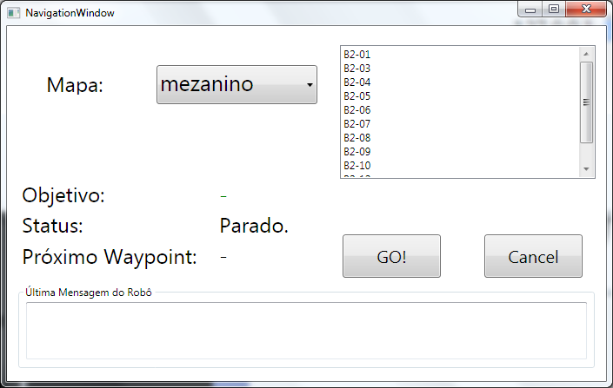
Interface Gráfica

Slide 7
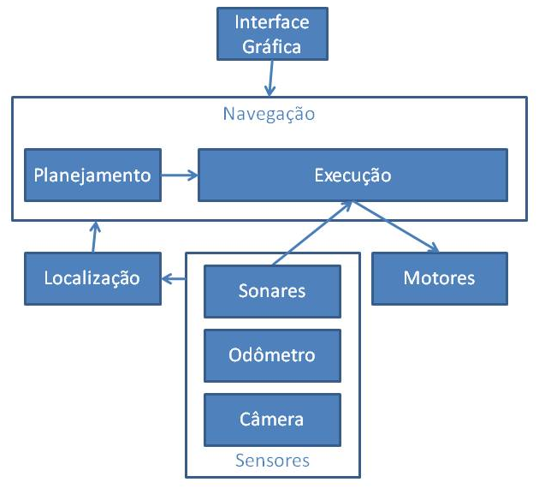
Arquitetura de SW

Slide 8
Localização
Filtro de Kalman Estendido (EKF)
Modelos de Observação dos Sonares
Modelo de Observação da Visão

Slide 9
Filtro de Kalman Estendido
Filtro Bayesiano recursivo
Mapa
Observações Reais (Sonares e câmera)
+
erro
-
Postura predita
Modelo de
Observação
Odômetro
Observações Esperadas
EKF
Modelo de
Dinâmica
Postura estimada anterior
Postura estimada atual
atraso

Slide 10
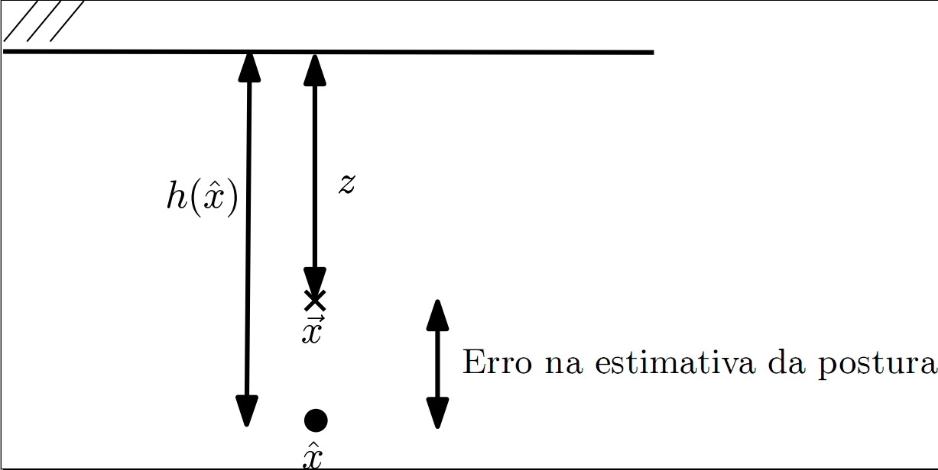
Modelo de Observação
Correção de estimativas

Slide 11
Modelo de Observação: Sonares
Dois modelos
Associações (BARRA, 2007)
Simples
11

Slide 12
Modelo de Observação do Sonar Baseado em Associações
Baseado em (BARRA, 2007)
Associa leituras a uma parede
Histórico de medidas validadas
Critérios rigorosos: robustez
β
α
R1
R2
R3
D23
D12
12

Slide 13
Modelo Simples de Observação do Sonar
Motivação: mau desempenho do modelo de observação baseado em associações (baixa taxa de correções)
Sem histórico, validação e associação

Slide 14
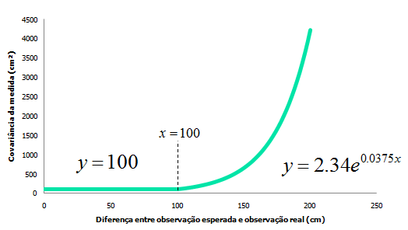
Modelo Simples de Observação do Sonar
Resultado: alta taxa de correções, mas baixa robustez
Solução: covariância da medida variável
Observação esperada
Diferença
Obstáculo dinâmico
Observação real
Postura estimada = postura real

Slide 16
Modelo de Observação: Visão
Estímulo visual usado: retas verticais
Modelo de câmera pinhole
Uso de perfil de cor para identificação
Marcos:
Posição no mundo conhecida
Perfil de cor conhecido
Associação entre projeções e marcos

Slide 17
Modelo da Visão
Foto original do corredor aqui

Slide 18
Modelo da Visão
Foto com a imagem após o operador sobel aqui

Slide 19
Modelo da Visão
Foto com todas as projeções da extraídas aqui

Slide 20
Modelo da Visão
Foto com a posição esperada dos marcos na imagem aqui

Slide 21
Navegação
Navegação intramapa
Navegação intermapa
Execução

Slide 22
Navegação
Rota intermapa: busca em profundidade
Portais representam mesmo ponto físico
Rota intramapa: A*
Posição atual
Waypoint
Portal
Destino
Mesmo ponto no mundo real
MAPA 1
MAPA 2
MAPA 3

Slide 23
Execução
Controle da velocidade: 3 fases
Decolagem
Voo de cruzeiro
Pouso

Slide 24
Execução
Controle de Rota
40 cm
Zona permitida de navegação
Evitar colisões

Slide 25
Resultados e conclusão
Resultados simulados
Resultados reais
Conclusão

Slide 26
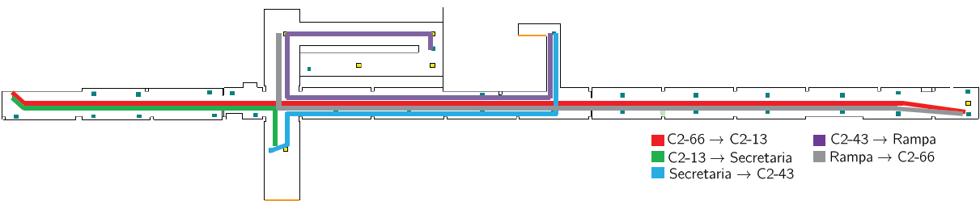
Cenários de teste

Slide 27
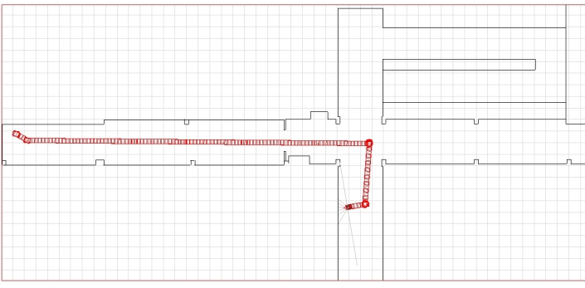
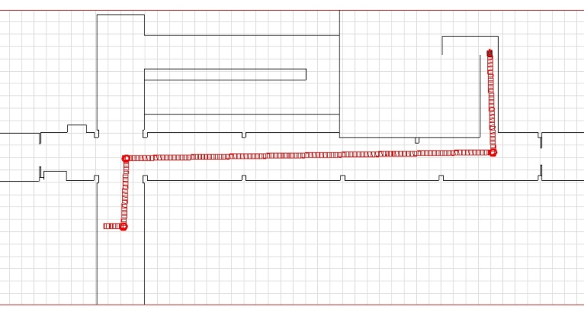
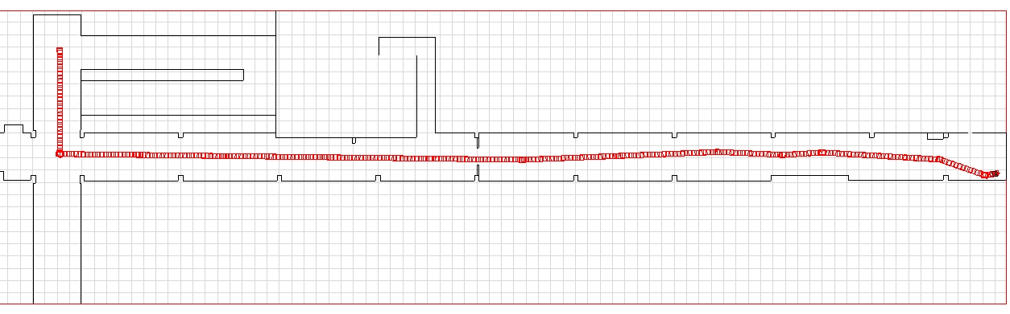
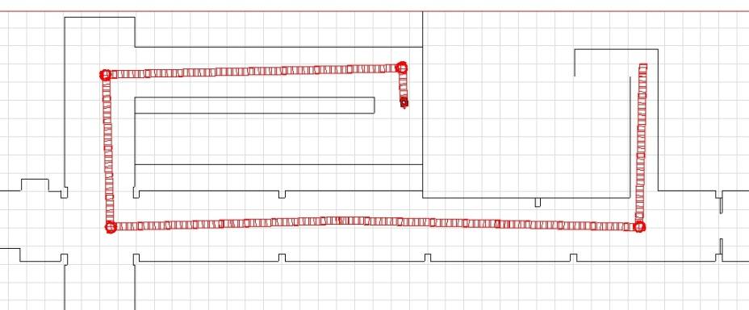
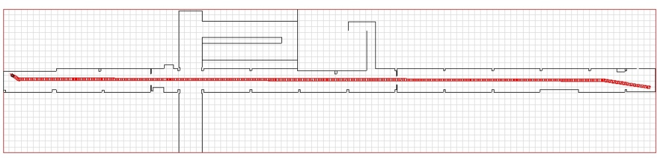
Resultados Simulados

Slide 28
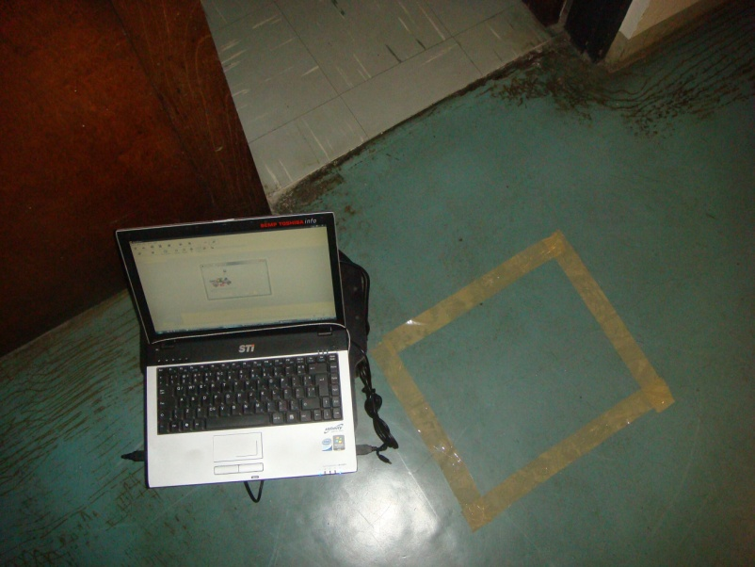
Resultados Reais
Rampa
C2-66
Notes:
Processamento baixo
Dificuldade com solos de baixo atrito
Pouco eficaz quando o ambiente é muito povoado

Slide 29
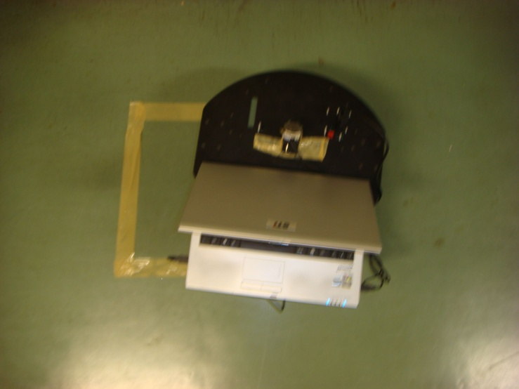
Resultados Reais
C2-13
Secretaria

Slide 30
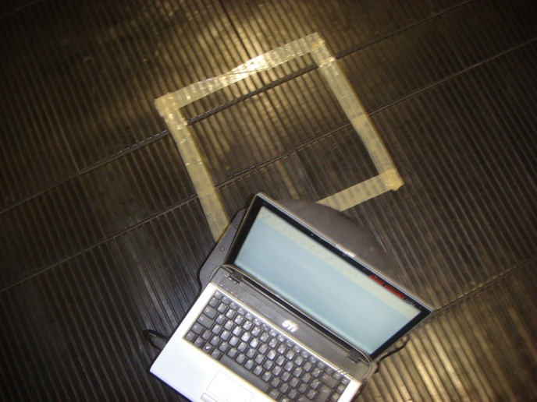
Resultados Reais
C2-43
Rampa

Slide 31
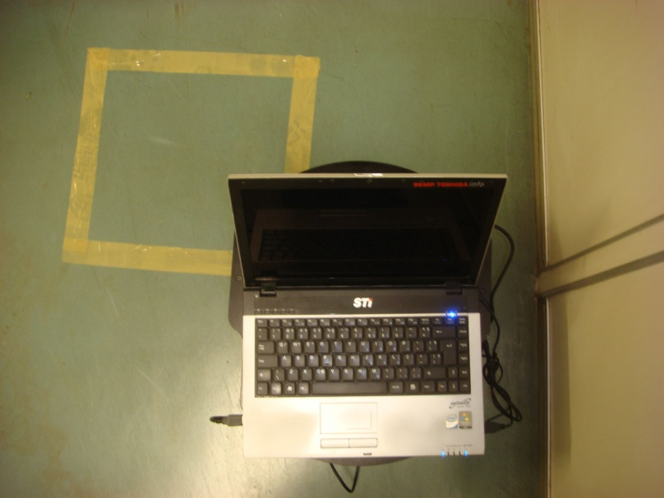
Resultados Reais
Secretaria
C2-43
Erro final: 43

Slide 32
Conclusão
É possível construir um robô guia de baixo custo
Localização com sonares é suficiente para ambientes fechados e estáticos
Modelo de sonar simples apresenta melhor desempenho
Navegação simples é eficaz

Slide 33
Conclusão
Trabalho futuro
Integração visão
Rota adaptativa
Navegação fluida
Melhoria robustez em ambientes dinâmicos

